Slide 1
GIS Projekat 2: OGC Geospatial Web Services
Andrija Milosavljević 1481

Slide 2
OPIS PROJEKTA
OGC WMS i WFS servisi
GeoServer
Leaflet JavaScript biblioteka
Web GIS aplikacija

Slide 3
OGC WMS I WFS SERVISI
OGC Web Map Service (WMS) – obezbeđuje sliku mape za prikaz u okviru Web klijenta
GetCapabilities – vraća metapodatke servisa, dostupne slojeve, formate...
GetMap – vraća mapu na osnovu prosleđenih parametara
GetFeatureInfo – vraća dodatne informacije o objektima
OGC Web Feature Service (WFS) – obezbeđuje podatke koji čine mapu za Web klijenta i moguća je manipulacija nad podacima
GetCapabilities – vraća metapodatke servisa, dostupnim tipovima feature-a, operacijama...
DescribeFeatureType – opisuje strukturu tipova u GML šemi
GetFeature – vraća podatke o objektima na osnovu prosleđenih parametara

Slide 4
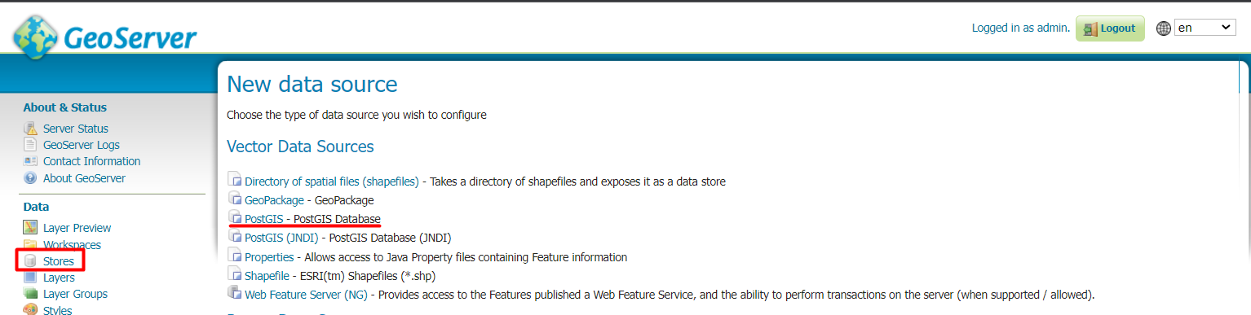
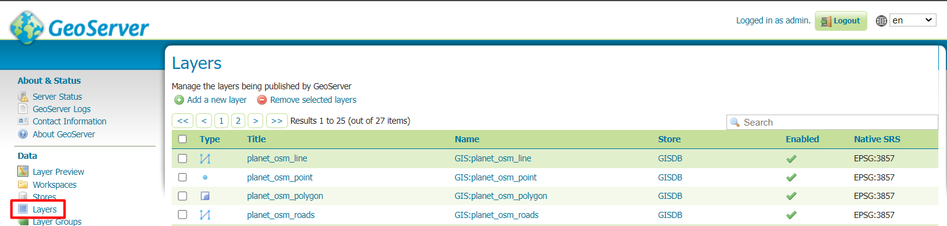
GEOSERVER
GeoServer – WMS/WFS server
Dodavanje podataka iz PostgresSQL/PostGIS baze
Pregled dodatih slojeva, dodavanje i pregled novih stilova...

Slide 5
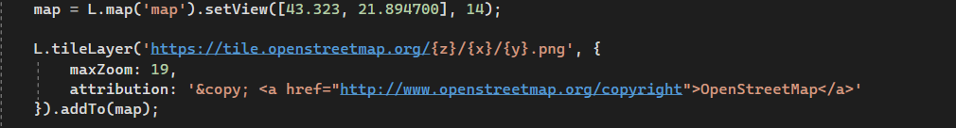
LEAFLET.JS
Otvorena i besplatna JavaScript biblioteka za rad sa mapama
Inicijalno učitavanje i prikaz tile layer-a na mapi:
LayerGroup – koristi se za grupisanje slojeva
GeoJSON – omogućava prikaz GeoJSON podataka na mapi, moguće je dodavanje proizvoljnih stilova, markera...

Slide 6
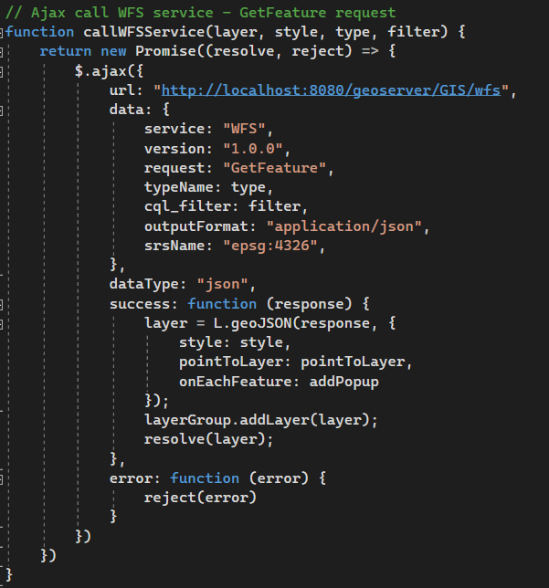
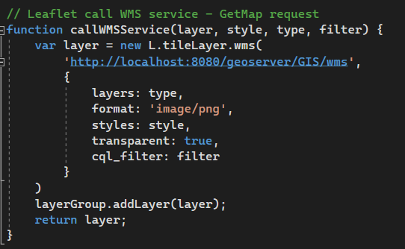
LEAFLET.JS
Poziv GetFeature akcije WFS servisa
Poziv GetMap akcije WMS servisa

Slide 7
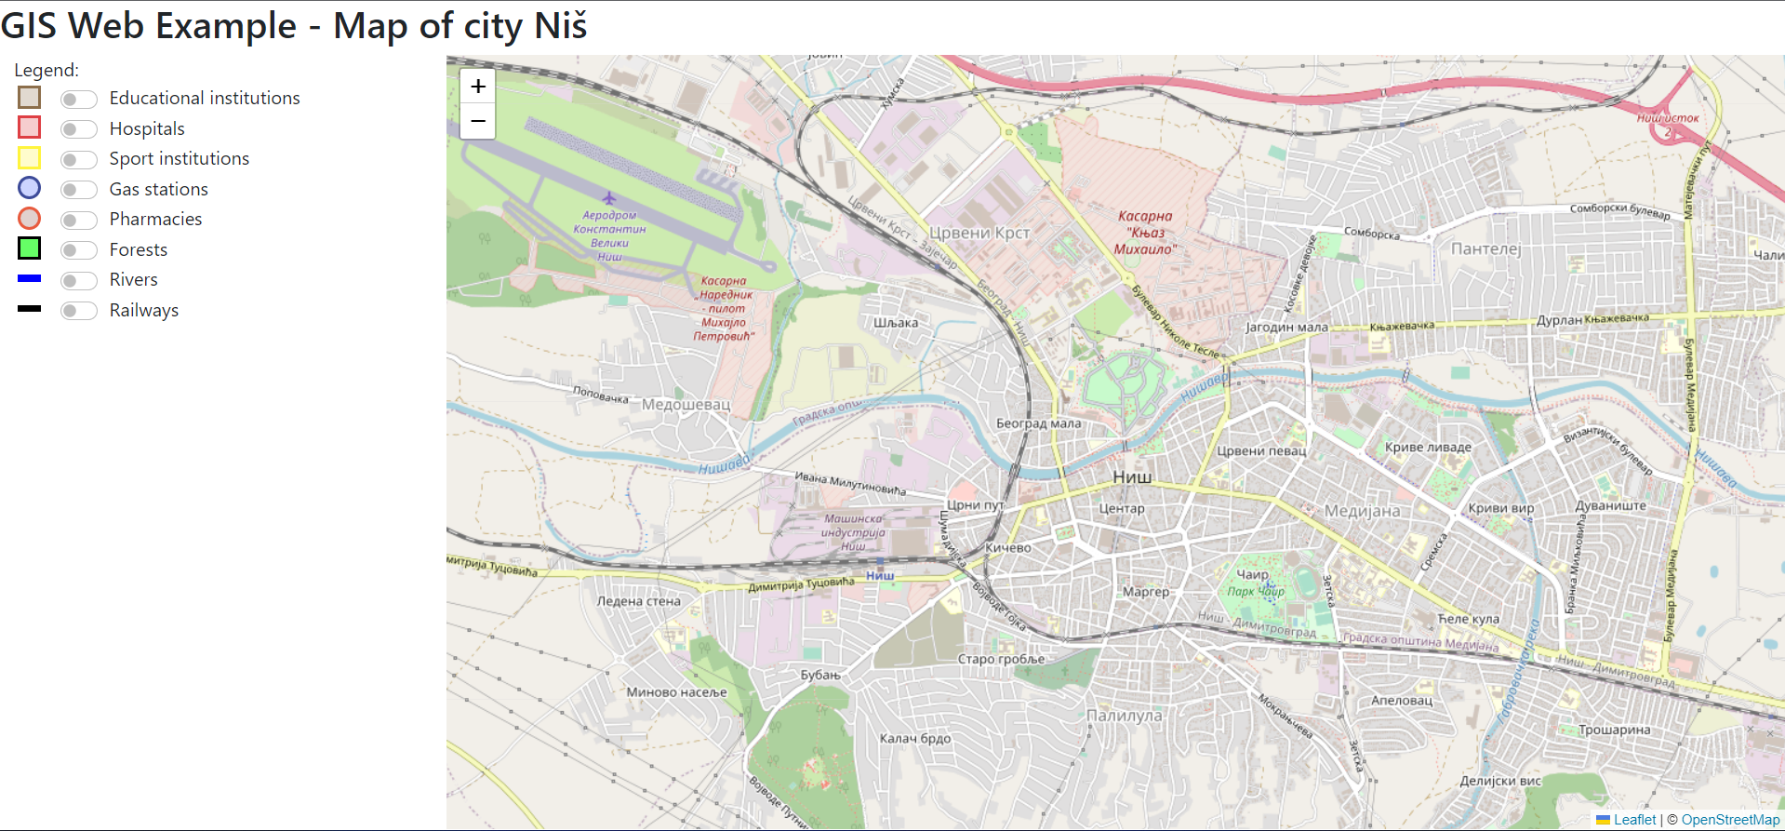
WEB GIS APLIKACIJA
Inicijalni prikaz

Slide 8
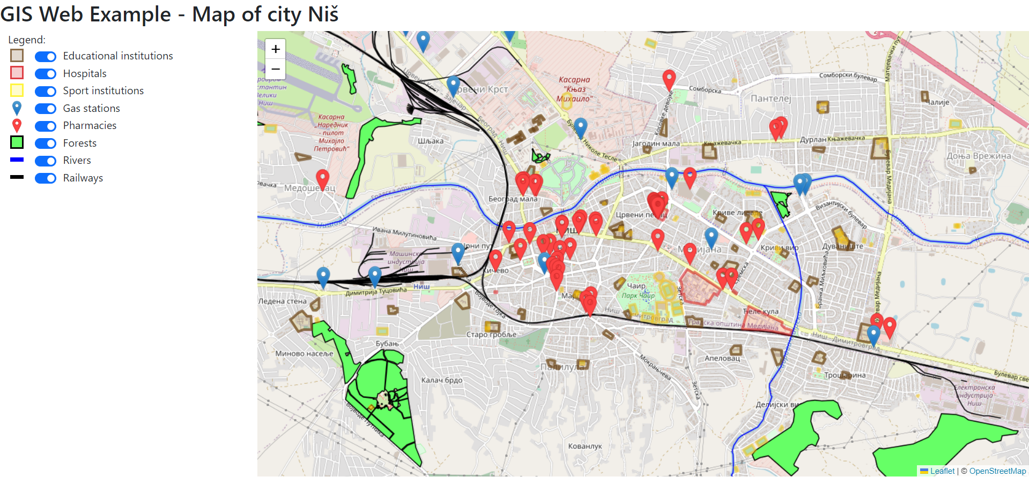
WEB GIS APLIKACIJA
Prikaz svih dodatih slojeva na mapi

Slide 9
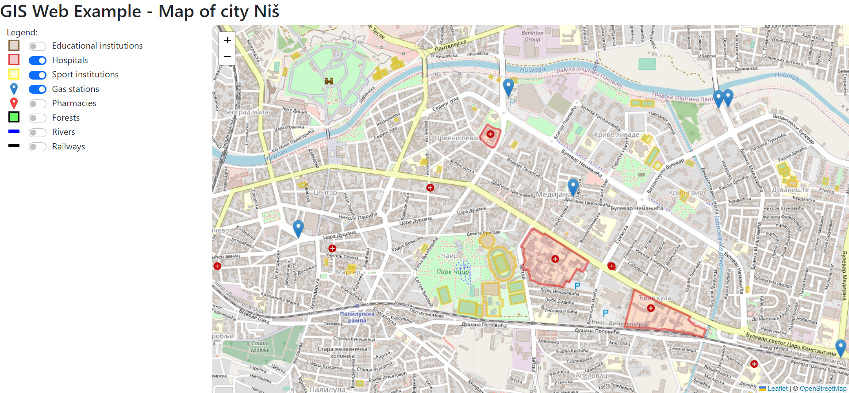
WEB GIS APLIKACIJA
Prikaz lekarskih i sportskih ustanova i benzinskih stanica

Slide 10
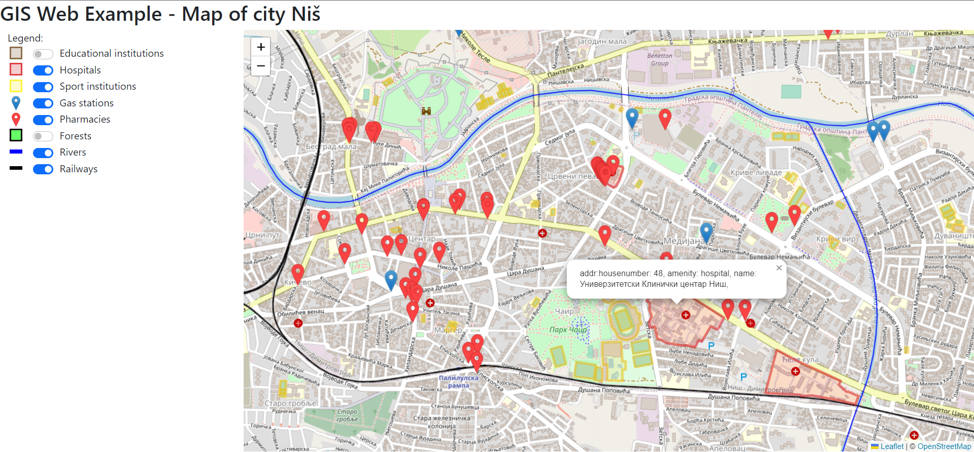
WEB GIS APLIKACIJA
Prikaz atributa klikom na određeni geo-objekat

Slide 11
Two Content Layout with Table
HVALA NA PAŽNJI!

